Slide 1


Slide 2

Faculty: Systems engineer
Course: Introduction of Programming
Topic: Fundamentals of software programming ________________________________________________
Socializer: Luis Fernando Castellanos Guarín
Karen Daniela Cuervo Cely
Email: Luis.castellanosg@usantoto.edu.co
Karen.cuervo@usantoto.edu.co
Phone: 3214582098
3105856930

Slide 3

Topics
Introduction to CodeGym
How do I register? / Como me registro?
Game Rules(work guide)
¡Let’s play!

Slide 4

Introduction to CodeGym

Slide 5

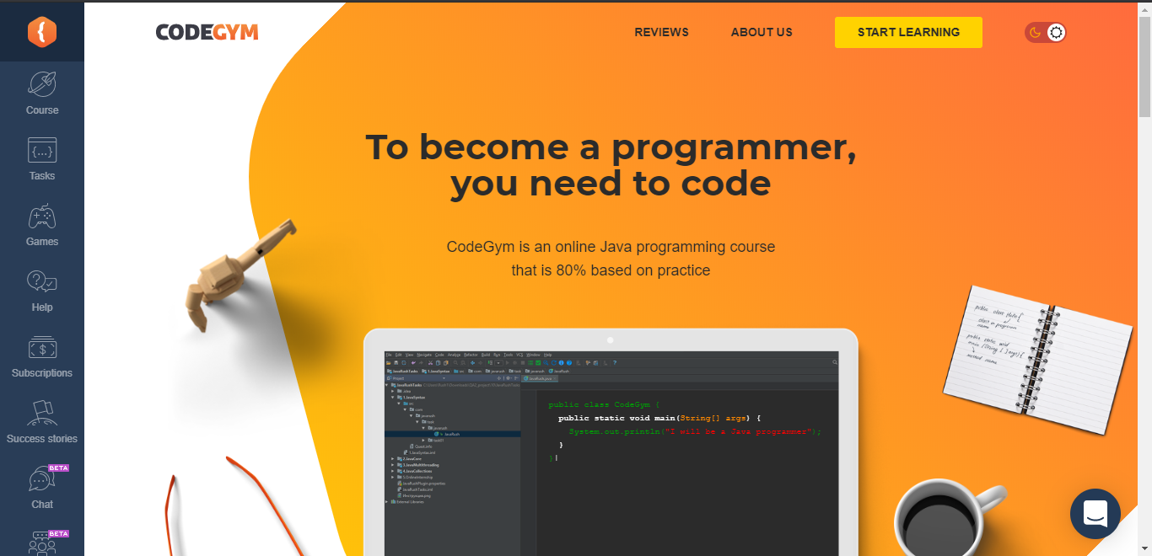
Introduction to CodeGym / Introducción a CodeGym
https://codegym.cc/
Empezar a aprender

Slide 6
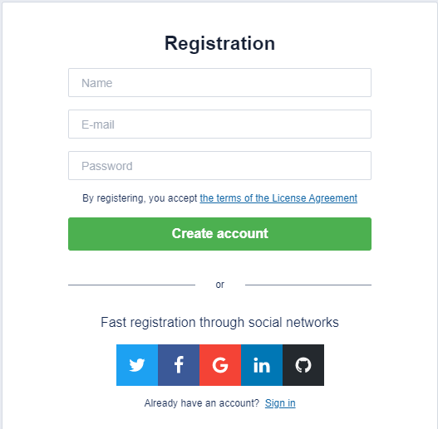
Introduction to CodeGym / Introducción a CodeGym
Institutional mail / Correo institucional

Slide 7
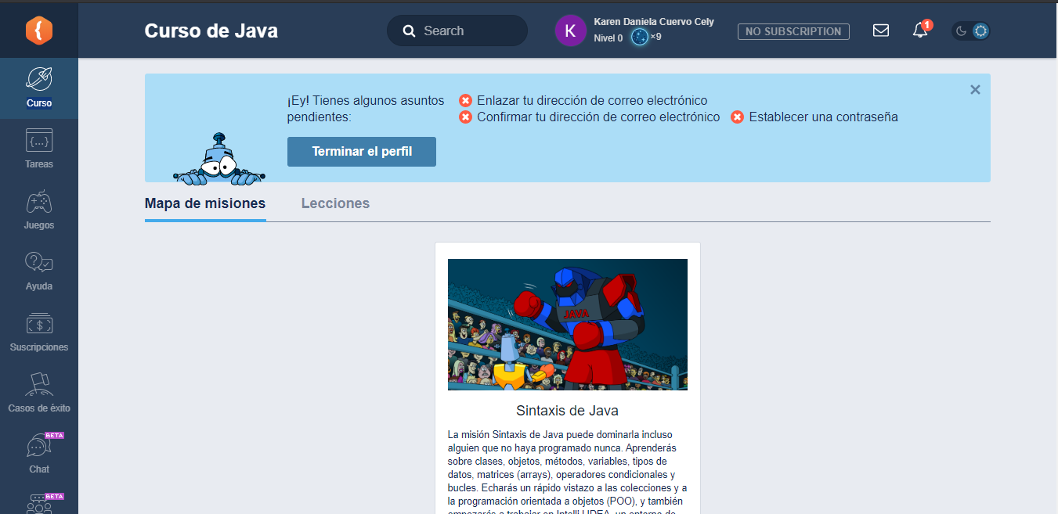
Introduction to CodeGym / Introducción a CodeGym

Slide 8
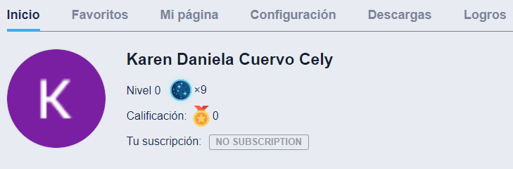
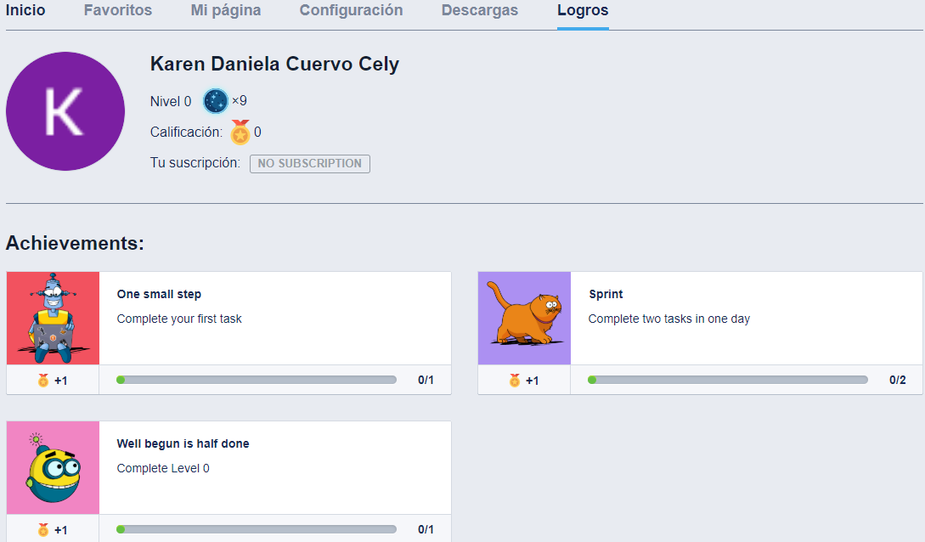
Introduction to CodeGym / Introducción a CodeGym

Slide 9
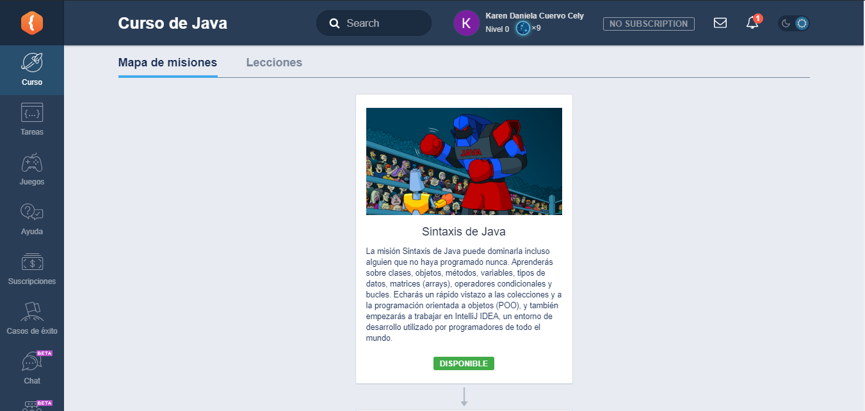
Introduction to CodeGym / Introducción a CodeGym
Course / Curso
Mission / Mision

Slide 10
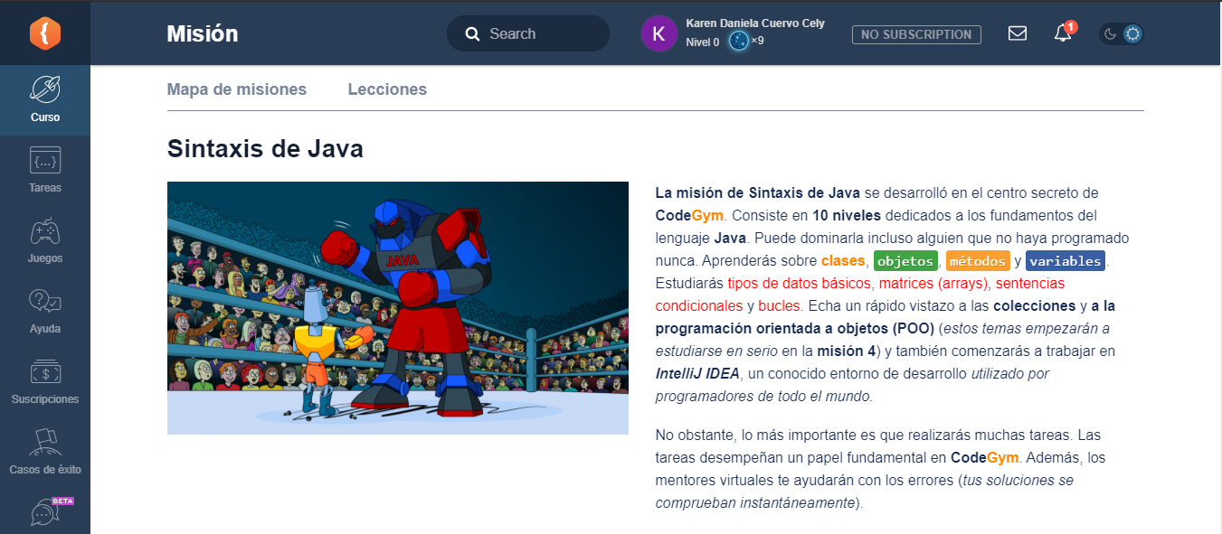
Introduction to CodeGym / Introducción a CodeGym

Slide 11



Game Rules(work guide)
Weekly guide / Guía semanal
Día 1
Día 2
Día 3
Día 4
Gamified platform work / Trabajo en plataforma gamificada
Survey, clarification of doubts and practical exercises proposed / Sondeo, aclaración de dudas y Ejercicios prácticos propuestos
Gamified platform work / Trabajo en plataforma gamificada
Survey, clarification of doubts and practical exercises proposed / Sondeo, aclaración de dudas y Ejercicios prácticos propuestos

Slide 12

Game Rules(work guide)
Day 1 and Day 3: Gamified platform work/ Trabajo en plataforma gamificada.
Interacción del estudiante con CodeGym / Student interaction with CodeGym
Retroalimentación / Feedback for each lesson
Documentación / Workbook

Slide 13
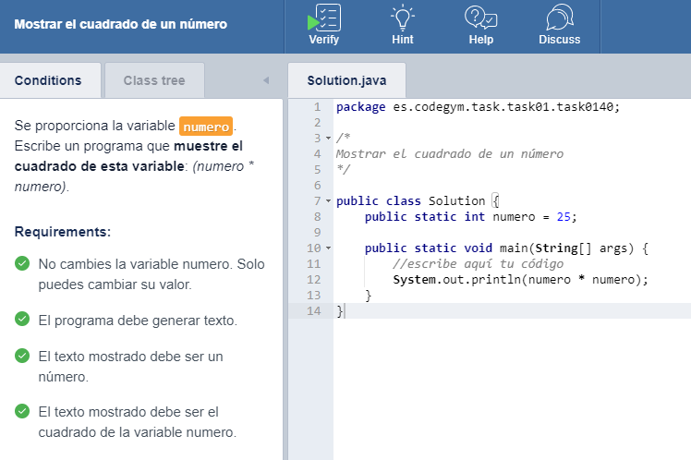
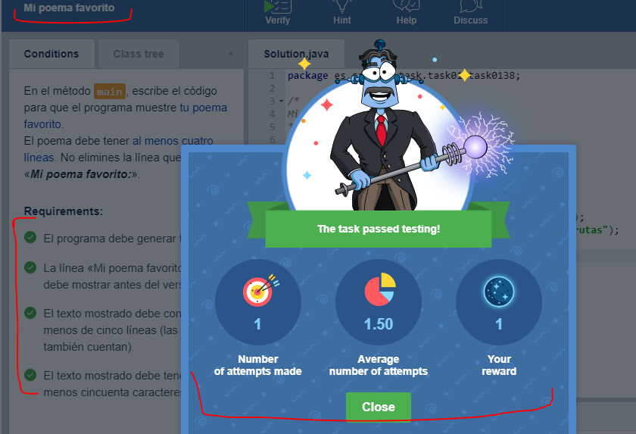
Game Rules(work guide)
Documentation (Workbook) Documentacion (Libro de trabajo)
Name of the exercises /
Nombre de los ejercicios
N0_L0_E1
Level / Nivel
Lesson / Lección
Excercise / Ejercicio

Slide 14
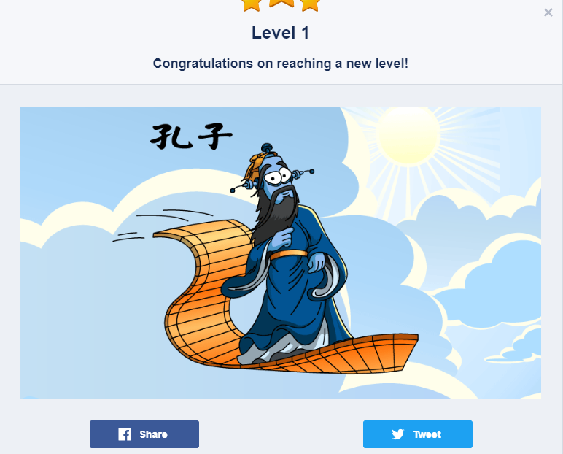
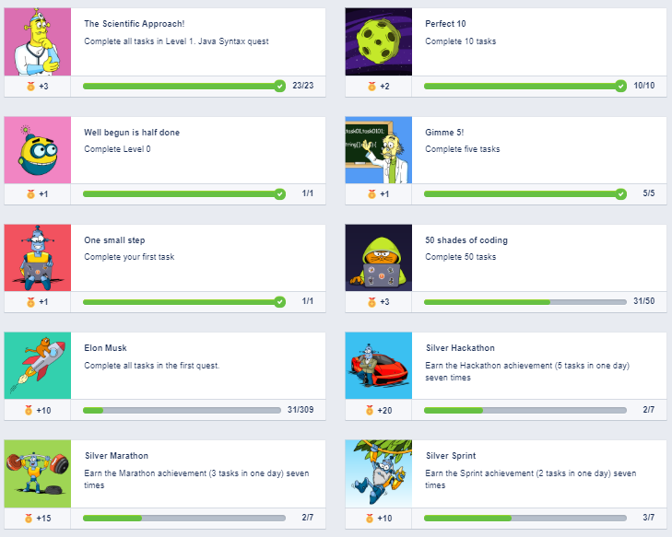
Game Rules(work guide)
When you finish each level (weekly) / Cuando finalices cada nivel (semanalmente).

Slide 15


Game Rules(work guide)
Day 2 and Day 4: Survey, clarification of doubts and practical exercises proposed / Sondeo, aclaración de dudas y ejercicios prácticos propuestos.
This has no note, It’s to clarify doubts / Esto no tiene nota, es para aclarar dudas o falencias.
To practice! / A practicar!

Slide 16

CodeGym

Slide 17

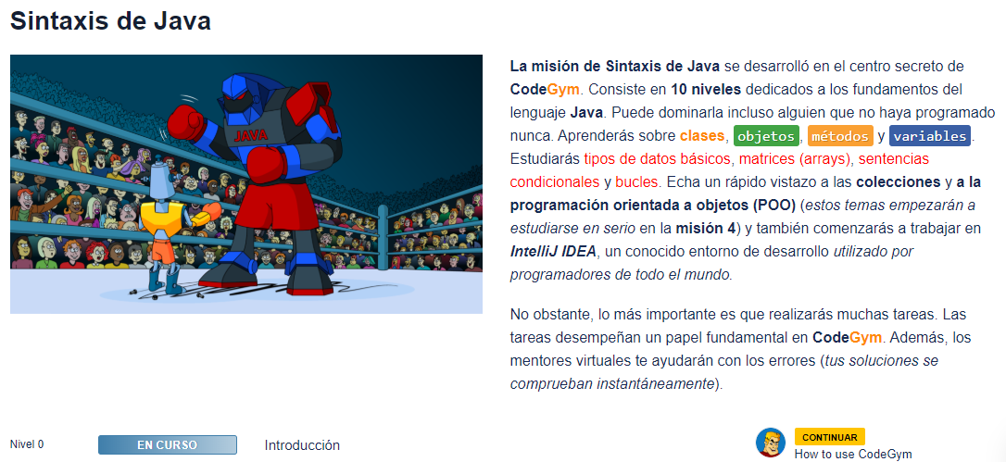
Gamified platform work / Trabajo en plataforma gamificada.

Slide 18
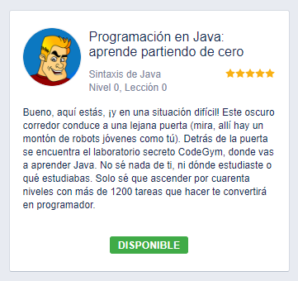
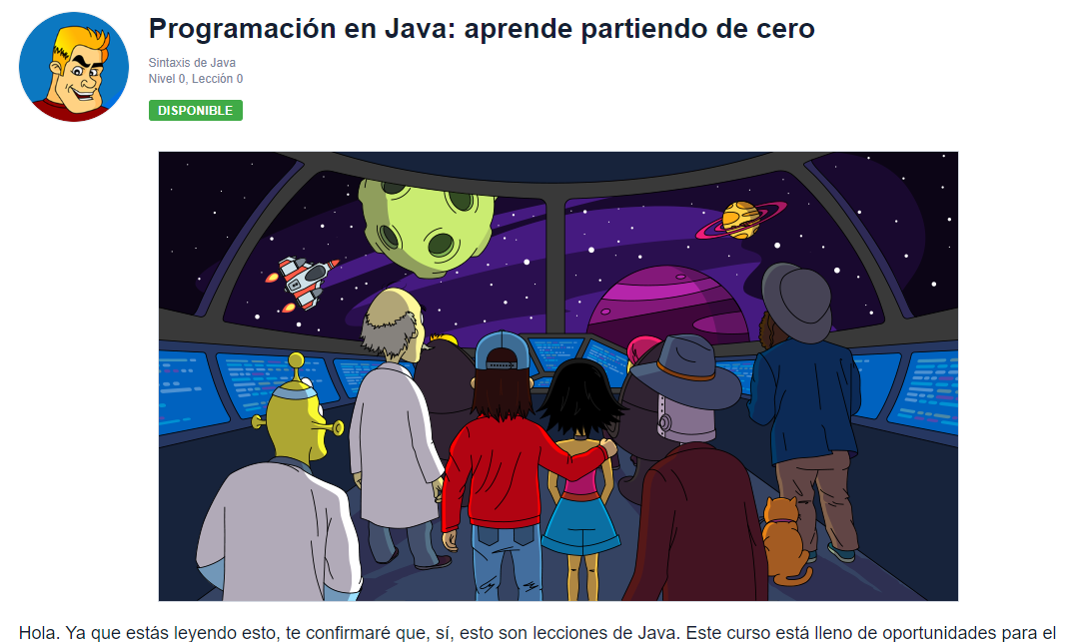
Gamified platform work / Trabajo en plataforma gamificada.
Level 0 - Lesson 0 / Nivel 0 – Lección 0

Slide 19
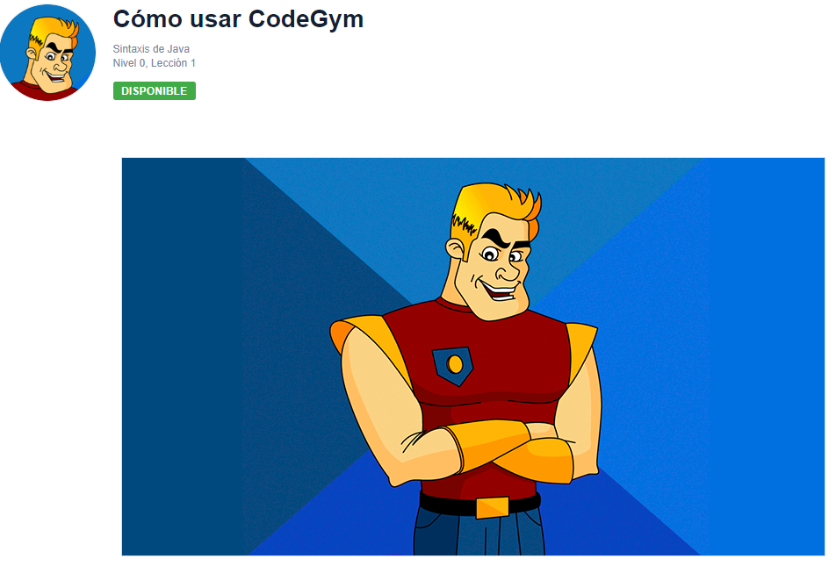
Gamified platform work / Trabajo en plataforma gamificada.
Level 0 - Lesson 1 / Nivel 0 – Lección 1

Slide 20
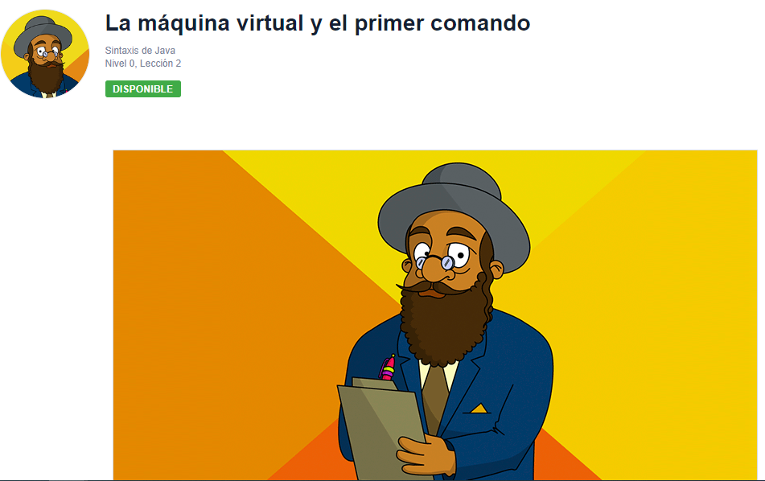
Gamified platform work / Trabajo en plataforma gamificada.
Level 0 - Lesson 2 / Nivel 0 – Lección 2

Slide 21
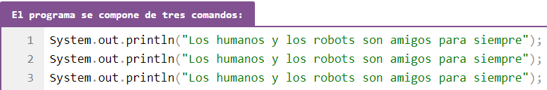
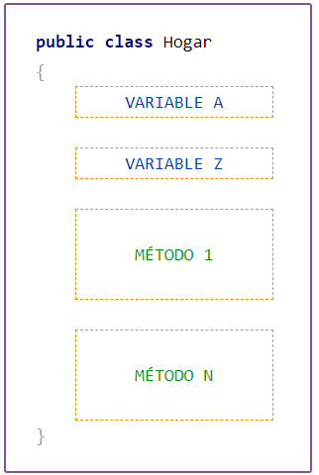
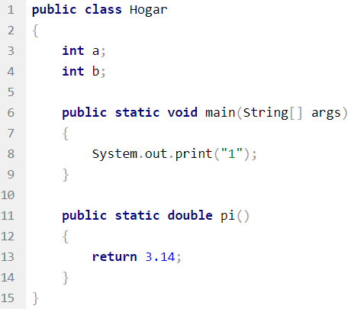
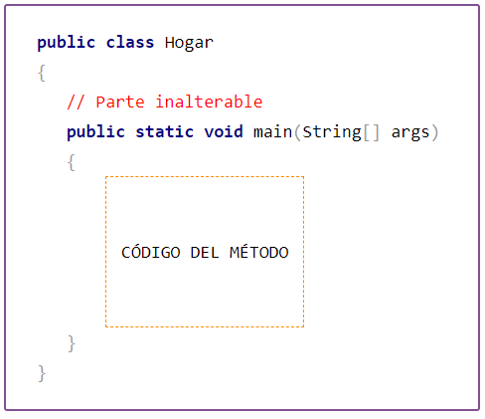
Gamified platform work / Trabajo en plataforma gamificada.
Level 0 - Lesson 2 / Nivel 0 – Lección 2

Slide 22
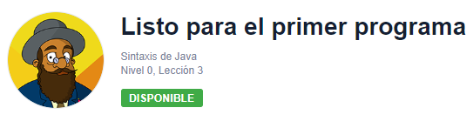
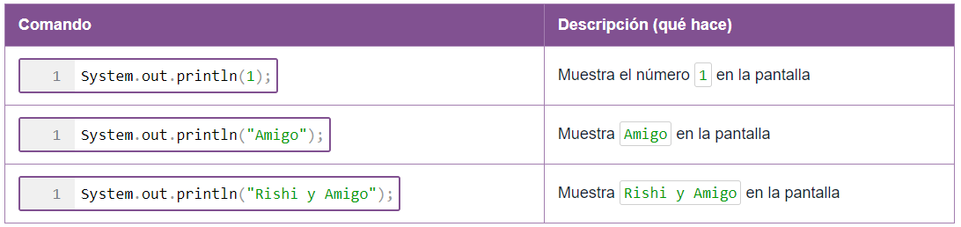
Gamified platform work / Trabajo en plataforma gamificada.
Level 0 - Lesson 3 / Nivel 0 – Lección 3

Slide 23
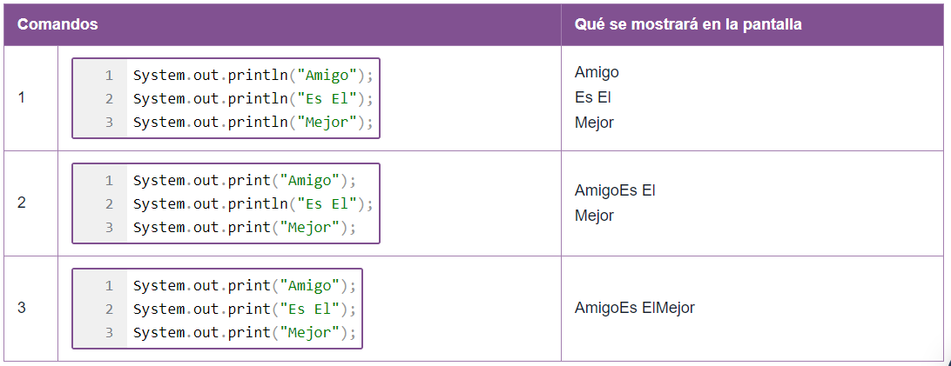
Gamified platform work / Trabajo en plataforma gamificada.
Level 0 - Lesson 3 / Nivel 0 – Lección 3
System.out.println(); VS System.out.print();

Slide 24
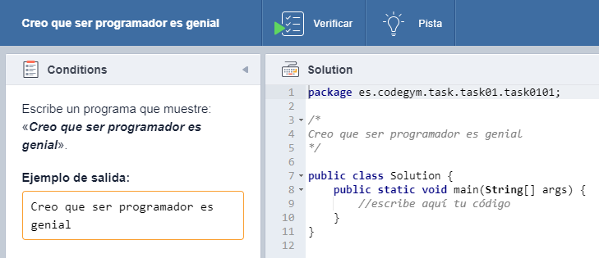
Gamified platform work / Trabajo en plataforma gamificada.
Level 0 - Lesson 3 / Nivel 0 – Lección 3

Slide 25
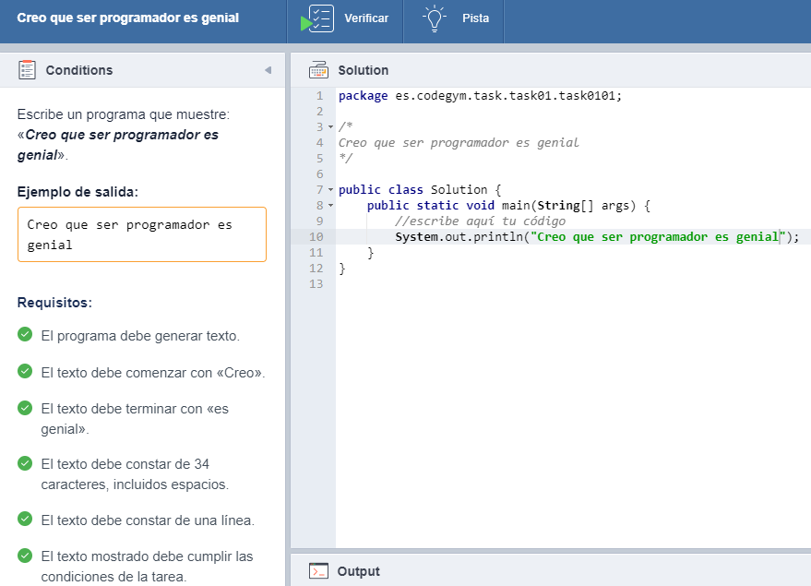
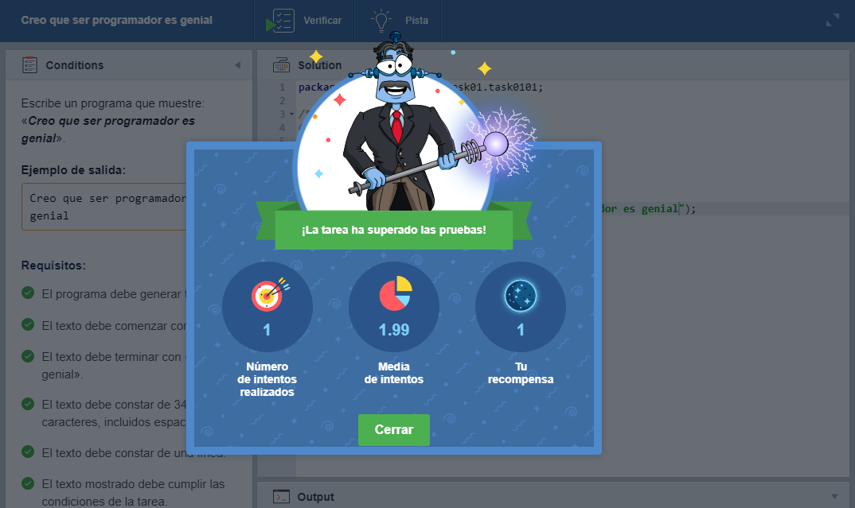
Gamified platform work / Trabajo en plataforma gamificada.
Recuerden llevar su bitácora al día
Level 0 - Lesson 3 / Nivel 0 – Lección 3
Nombre: N0_L3_E1

Slide 26
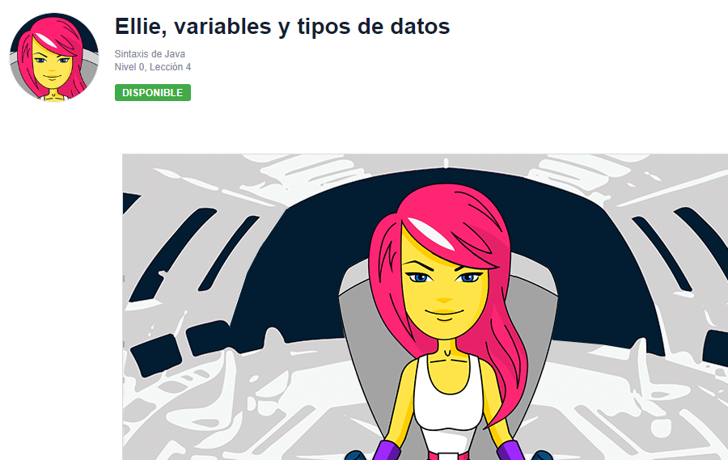
Gamified platform work / Trabajo en plataforma gamificada.
Level 0 - Lesson 4 / Nivel 0 – Lección 4

Slide 27
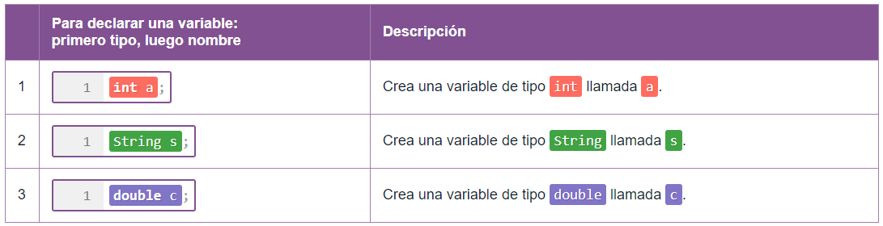
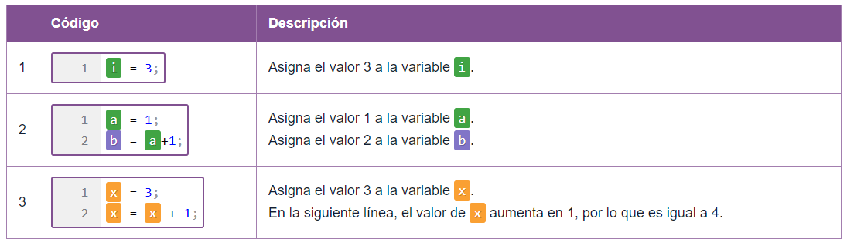
Gamified platform work / Trabajo en plataforma gamificada.
Level 0 - Lesson 4 / Nivel 0 – Lección 4
Declaración:
Asignación:

Slide 28
Gamified platform work / Trabajo en plataforma gamificada.
Level 0 - Lesson 4 / Nivel 0 – Lección 4
Tipo de dato |  | Ejemplo
short | Números cortos | 20
Int | Números enteros | 4556
long | Números enteros largos | 4566566
float | Números flotantes | 7.545601
double | Número dos veces más grande que float | 7.545601533333333
byte | Manejo de 0 y1 | 001110
char | Carácter | ‘a’
boolean | Booleanos verdad o falso | False
String | Cadenas de caracteres | “Juan David Peña”

Slide 29
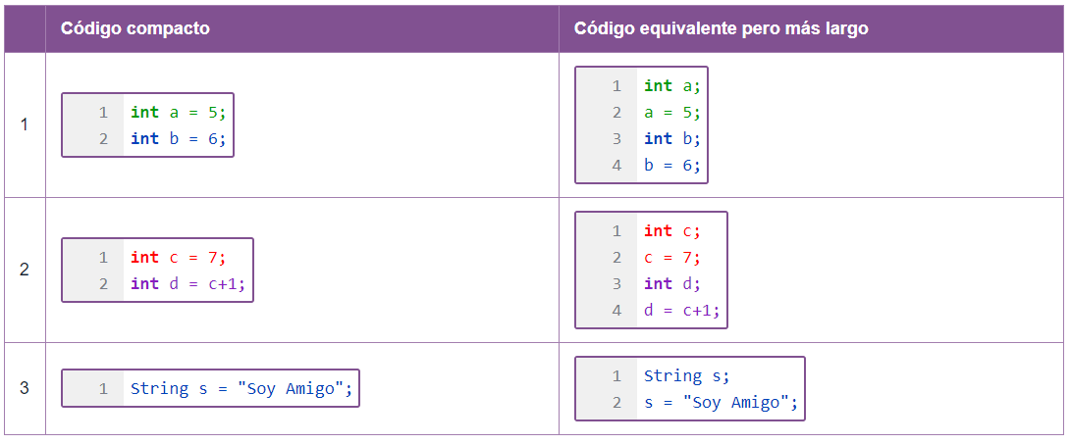
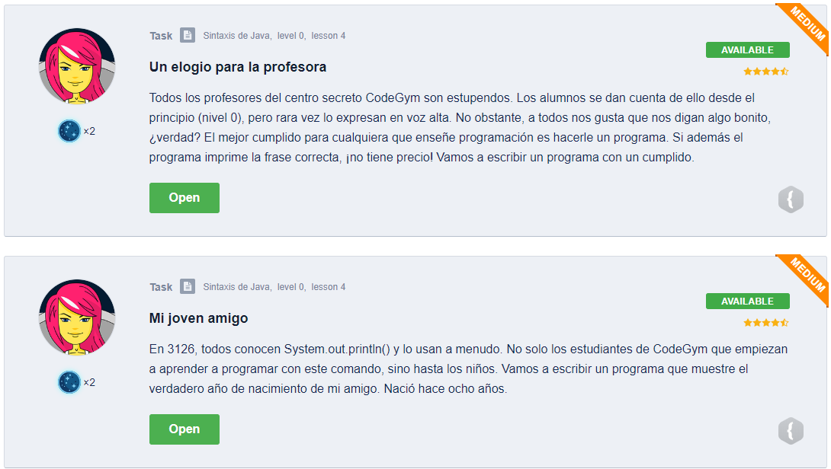
Gamified platform work / Trabajo en plataforma gamificada.
Level 0 - Lesson 4 / Nivel 0 – Lección 4

Slide 30
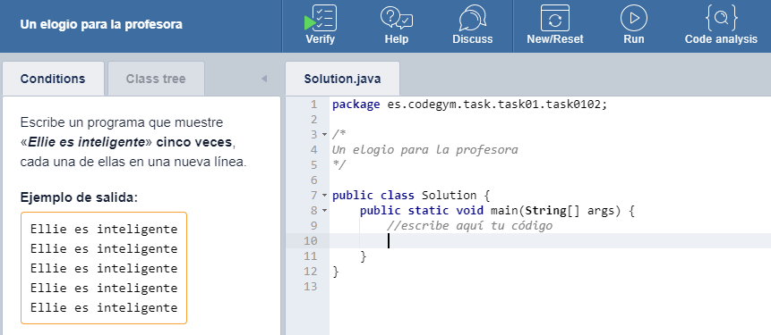
Gamified platform work / Trabajo en plataforma gamificada.
Level 0 - Lesson 4 / Nivel 0 – Lección 4
Excercise: N0_L4_E1

Slide 31
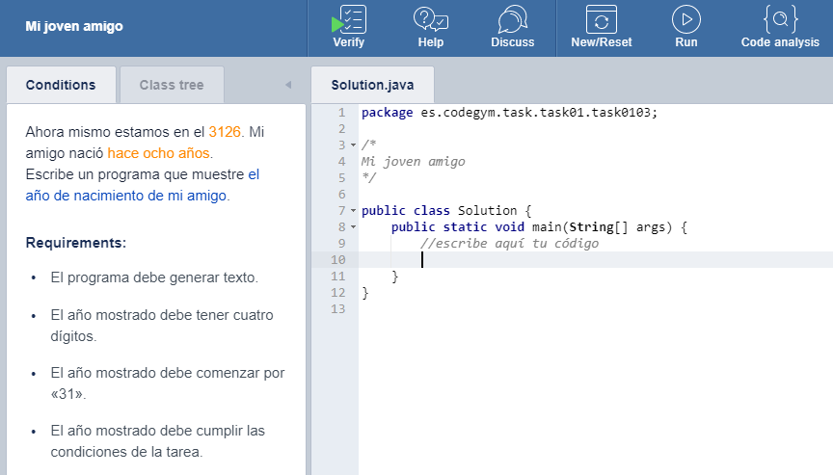
Gamified platform work / Trabajo en plataforma gamificada.
Level 0 - Lesson 4 / Nivel 0 – Lección 4
Excercise: N0_L4_E2

Slide 32
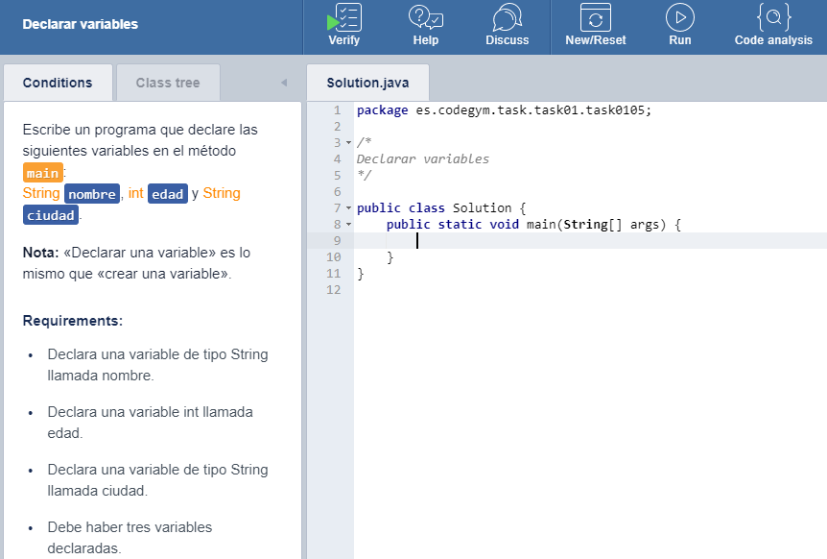
Gamified platform work / Trabajo en plataforma gamificada.
Level 0 - Lesson 4 / Nivel 0 – Lección 4
Excercise: N0_L4_E3

Slide 33
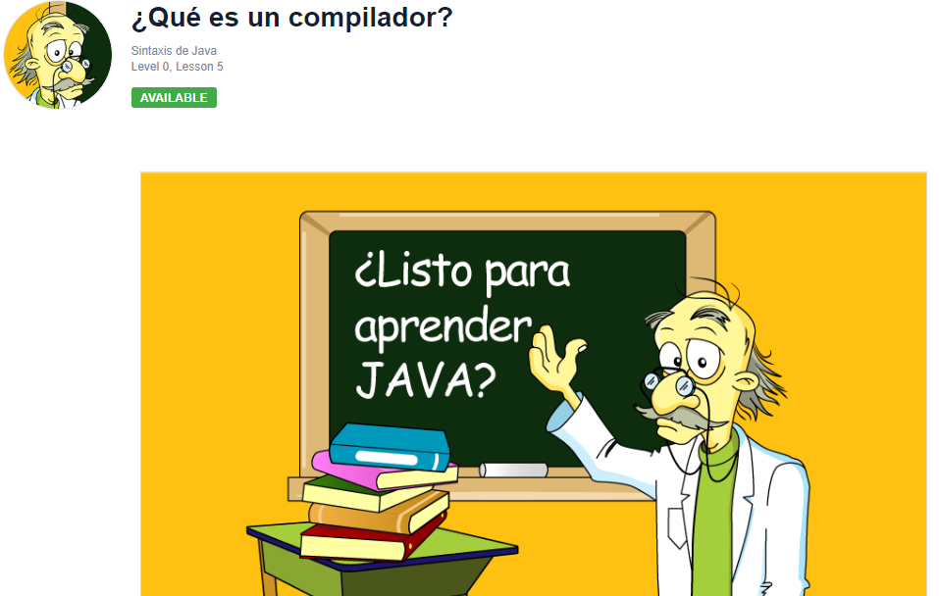
Gamified platform work / Trabajo en plataforma gamificada.
Level 0 - Lesson 5 / Nivel 0 – Lección 5

Slide 34


Gamified platform work / Trabajo en plataforma gamificada.
Level 0 - Lesson 5 / Nivel 0 – Lección 5
01101000 01101111 01101100 01100001 00100000 01100010 01110101 01100101 01101110 01101111 01110011 00100000 01100100 11000011 10101101 01100001 01110011
“hola buenos días”
las computadora solo pueden entender en binario ( 0 y 1)

Slide 35
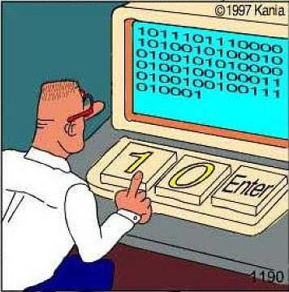
Gamified platform work / Trabajo en plataforma gamificada.
Level 0 - Lesson 5 / Nivel 0 – Lección 5
Es
más
cercano al
lenguaje humano
Alto nivel
Mayor abstracción, pero manteniendo algunas características del lenguaje de bajo nivel, ejemplo: C
Medio nivel
Extremadamente rápidos pero muy complejos, ejemplo: Lenguaje ensamblador
Bajo nivel

Slide 36
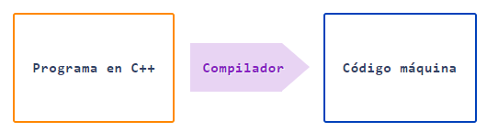
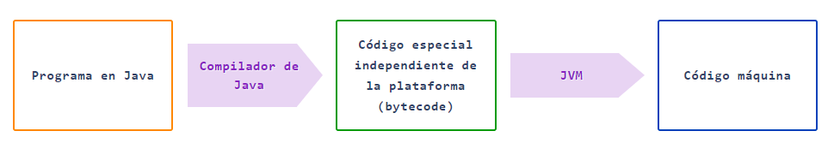
Gamified platform work / Trabajo en plataforma gamificada.
Level 0 - Lesson 5 / Nivel 0 – Lección 5

Slide 37
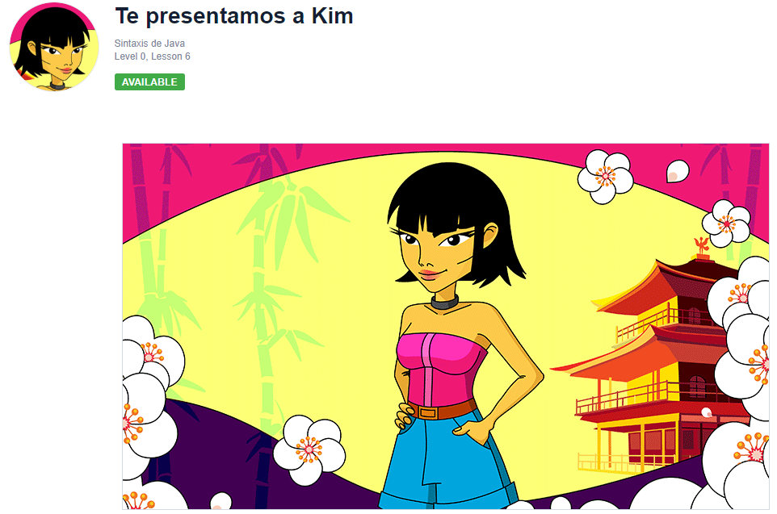
Gamified platform work / Trabajo en plataforma gamificada.
Level 0 - Lesson 6 / Nivel 0 – Lección 6

Slide 38
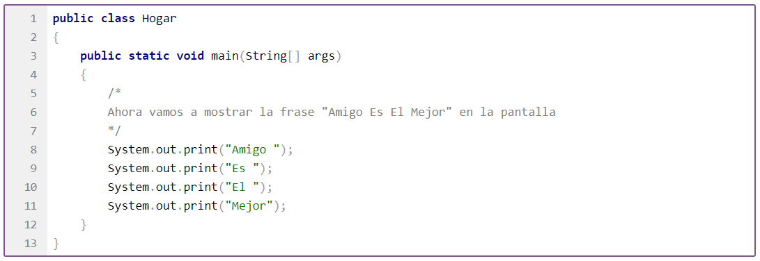
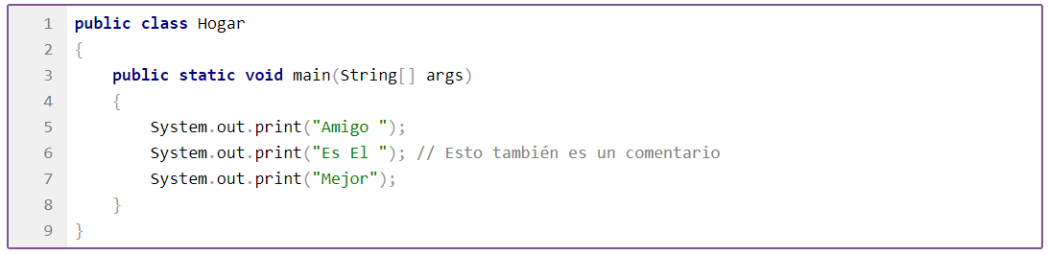
Gamified platform work / Trabajo en plataforma gamificada.
Level 0 - Lesson 6 / Nivel 0 – Lección 6

Slide 39
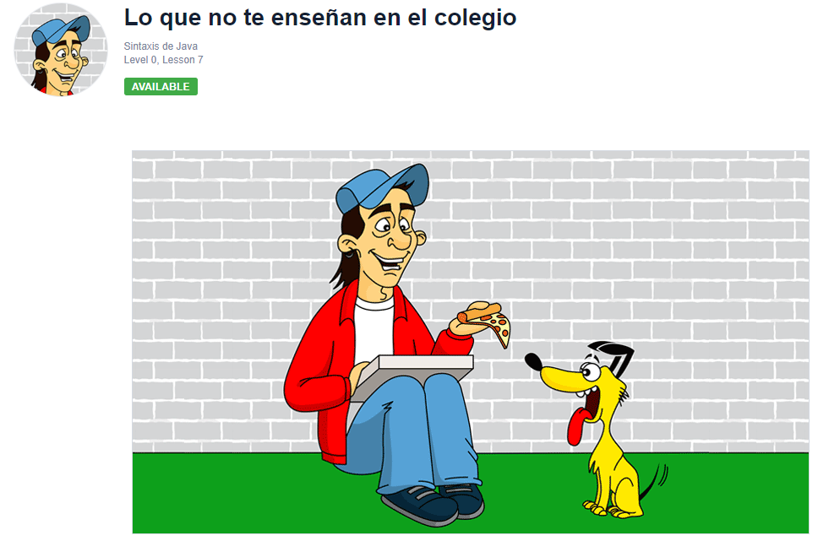
Gamified platform work / Trabajo en plataforma gamificada.
Level 0 - Lesson 7 / Nivel 0 – Lección 7

Slide 40
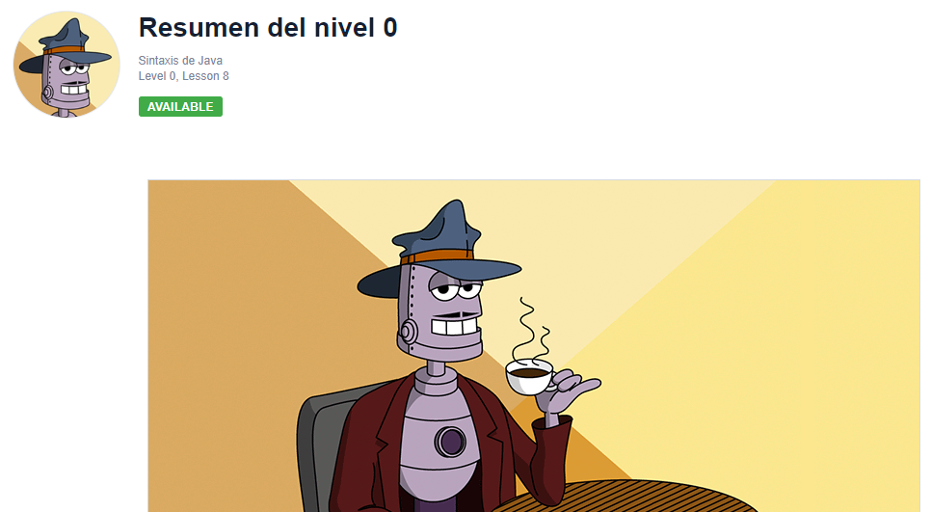
Gamified platform work / Trabajo en plataforma gamificada.
Level 0 - Lesson 8 / Nivel 0 – Lección 8

Slide 41
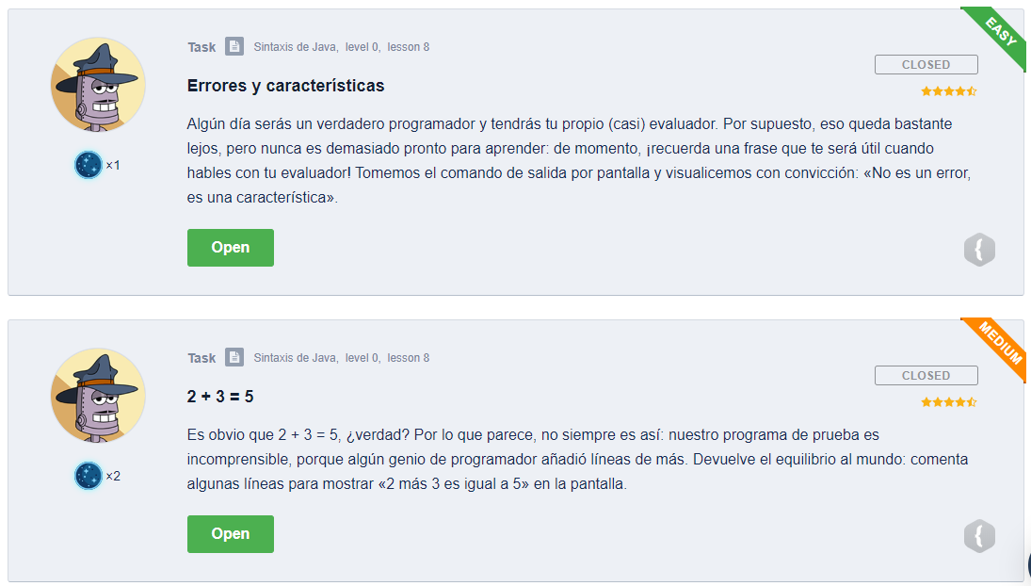
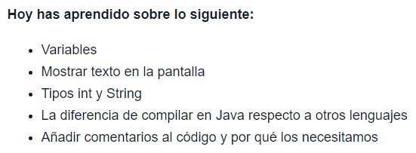
Gamified platform work / Trabajo en plataforma gamificada.
Level 0 - Lesson 8 / Nivel 0 – Lección 8

Slide 42
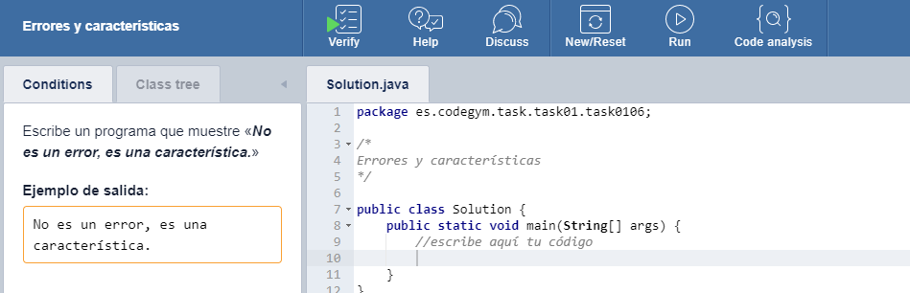
Gamified platform work / Trabajo en plataforma gamificada.
Level 0 - Lesson 4 / Nivel 0 – Lección 4
Excercise: N0_L8_E1

Slide 43
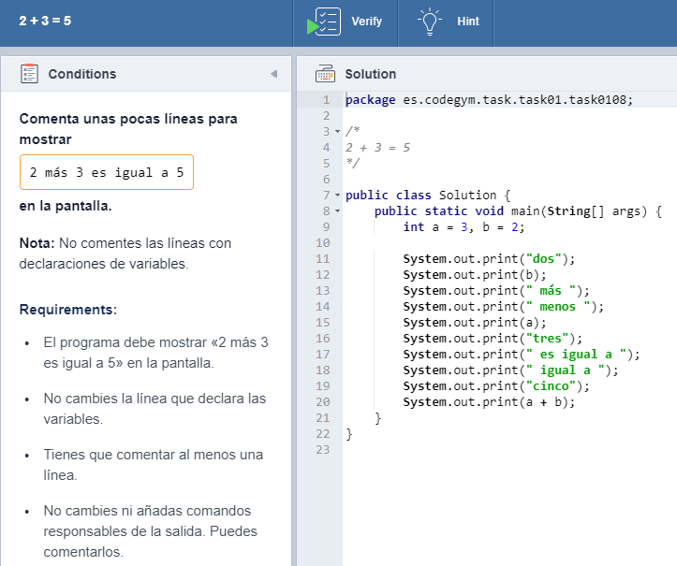
Gamified platform work / Trabajo en plataforma gamificada.
Level 0 - Lesson 4 / Nivel 0 – Lección 4
Excercise: N0_L8_E2

Slide 44
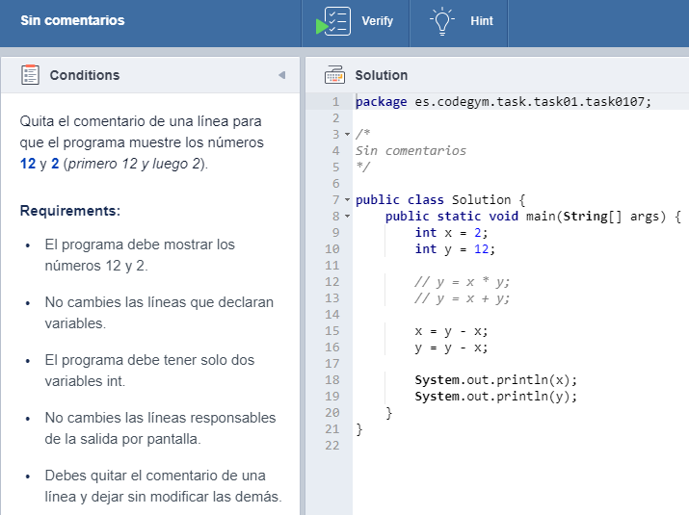
Gamified platform work / Trabajo en plataforma gamificada.
Level 0 - Lesson 4 / Nivel 0 – Lección 4
Excercise: N0_L8_E3

Slide 45
Feedback

Slide 46

Survey

Slide 47

Clarification of doubts

Slide 48
To practice!

Slide 49
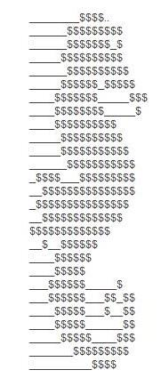
P1T29: System.out.print ()
Display an original figure on the screen, along with the name of each one in relief, using the System.out.print () command.
Mostrar en pantalla una figura original, junto con le nombre de cada uno en relieve, haciendo uso del comando System.out.print().

Slide 50
P1T30: Identifiers
Identificador | ¿Válido? (SI/NO) | ¿Por qué?
producto1
1producto
$tasa
primer-nombre
678#
Saldo___
barça
for
primer nombre
tallaPantalon
Precio_camisa
Tom’s
n0m8r3
%interes
_$ancho
talla.zapato
pension?
else
Identify which of the following identifiers are valid in Java.
Identifica cuál de los siguientes identificadores son válidos en Java.

Slide 51
P1T31: Sum
Write a program that declares three variables with different value assignment, and adds them.
Escriba un programa que declare tres variables con asignación de valores diferentes, y los sume.

Slide 52
P1T32: Difference between dates
Write a program that receives two years of birth and print your difference.
Escriba un programa que reciba dos años de nacimiento e imprima su diferencia.

Slide 53
P1T33: Operations with variables
Write a Java program that does the following: declare two variables X and Y of type int, two variables N and M of type double and assign each one a value. Then show by screen.
Escribe un programa Java que realice lo siguiente: declarar dos variables X e Y de tipo int, dos variables N y M de tipo double y asigna a cada una un valor. A continuación, muestra por pantalla.

Slide 54
P1T33: Operations with variables
oThe value of each variable.
o The sum X + Y
o The difference X - Y
o The product X * Y
o The X / Y ratio
o The rest X% Y
o The sum N + M
o The difference N - M
o The product N * M
o The quotient N / M
o The rest N% M
o The sum X + N
o The Y / M ratio
o The rest Y% M
o Double of each variable
o The sum of all variables
o The product of all variables
o El valor de cada variable.
o La suma X + Y
o La diferencia X – Y
o El producto X * Y
o El cociente X / Y
o El resto X % Y
o La suma N + M
o La diferencia N – M
o El producto N * M
o El cociente N / M
o El resto N % M
o La suma X + N
o El cociente Y / M
o El resto Y % M
o El doble de cada variable
o La suma de todas las variables
o El producto de todas las variables

Slide 55
P1T34: The Paradise supermarket
The paradise supermarket requires building a payment point application. The application declares 4 variables that correspond to the value of each of the products registered by a customer, the application must add the values of the four products and add VAT of 19%. In the invoice the customer can observe the value of the products, the value of VAT and the total to pay
El supermercado paraíso requiere construir una aplicación de punto de pago. La aplicación declara 4 variables que corresponden al valor de cada uno de los productos registrados por un cliente, la aplicación deberá sumar los valores de los cuatro productos y agregar el IVA de 19%. En la factura el cliente podrá observar el valor de los productos, el valor del IVA y el total a pagar.

Slide 56
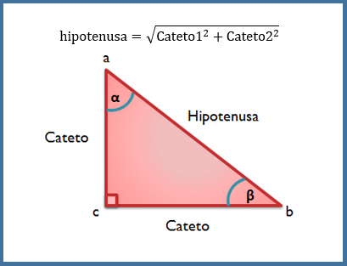
P1T35: Hypotenuse
Make a program to calculate the hypotenuse of a triangle, declaring the variables of the two legs.
Realice un programa para calcular la hipotenusa de un triángulo, declarando las variables de los dos catetos.

Slide 57

P1T36: Volume of a cylinder
Build a program that calculates the volume of a cylinder knowing the radius and height.
Construya un programa que calcule el volumen de un cilindro conociendo el radio y la altura.

Slide 58
P1T37: Student’s grades
Perform an algorithm that receives a student's grades in the semester, the grades have the following weights: 1st exam 20%, 2nd exam 25%, 3rd exam 25%, 4th exam 30%. With the notes and the weighted calculate the final semester grade.
Realice un algoritmo que reciba las notas de un estudiante en el semestre, las notas tienen los siguientes ponderados: 1° examen 20%, 2° examen 25%, 3° examen 25%, 4° examen 30%. Con las notas y el ponderado calcular la nota final del semestre.

Slide 59
P1T40: Operations with String
A program that receives a person's name is required to perform the following operations:
o Search if the last name with the letters “gomez” exists in the string.
o Convert all letters to uppercase.
o Replace character a with the at sign.
o Cut the String from position 7 to 12 and print this substring
Se requiere un programa que reciba el nombre de una persona para realizar las siguientes operaciones:
o Buscar si dentro de la cadena existe el apellido que tenga las letras “gomez”.
o Convertir todas las letras en mayúscula.
o Reemplazar el carácter a por el símbolo arroba.
o Cortar el String desde la posición 7 a la 12 e imprimir este substring.

Slide 60

Preparcial
Diseñe un software en JAVA que tenga las siguientes características:
Menú
Variables que el software debe pedir:
Tos: SI (1) / NO (0)
Dolor corporal: SI (1) / NO (0)
Dificultad para respirar: SI (1) / NO (0)
Fiebre: # grados
Edad
Si tiene tos seca, dolor corporal, dificultad para respirar, fiebre superior a 38 grados : El usuario puede tener COVID19 debe mantenerse aislado y seguir rigurosamente las indicaciones de salud.
Si además de eso es mayor de 60 años y tiene dificultad para respirar: debe contactar de inmediato a su EPS. De lo contrario solo debe permanecer en casa

Slide 61

Preparcial

Slide 62

DFD vs JAVA
Cuerpo del programa
package usta.sistemas; public class Main { public static void main(String[] args) {
System.out.println(“Hola mundo de la programación");
}
}
Recomendaciones:
Todo corchete que se abre { se debe cerrar }.
Toda línea de código que no finalice con un corchete debe tener un ;

Slide 63

DFD vs JAVA
Variables
package usta.sistemas; import java.util.Scanner; //libreria necesaria para usar el teclado de la computadora.
public class Main { public static void main(String[] args) {
Scanner keyboard = new Scanner(System.in);
System.out.println("This program, calculate How old are you, input your age:");
int edad;
edad = keyboard.nextInt();
}
}
Librería necesaria para usar el teclado
Creamos la variable
Guardamos el valor ingresado por teclado
Recomendaciones:
Si se requiere trabajar con el teclado debe importar la librería Scanner.
Toda variable se debe definir y tener precaución que datos se van a guardar.

Slide 64


DFD Vs JAVA
If / else
package usta.sistemas; import java.util.Scanner; //libreria necesaria para usar el teclado de la computadora.
public class Main { public static void main(String[] args) {
Scanner keyboard = new Scanner(System.in);
System.out.println("This program, calculate How old are you, input your age:");
int edad;
edad = keyboard.nextInt();
if (edad>=18){
System.out.println("Eres adulto");
}else{
System.out.println("No eres adulto");
}
}
}
si
no

Slide 65
2° Session CodeGym

Slide 66

Gamified platform work / Trabajo en plataforma gamificada.
Level 1 - Lesson 0 / Nivel 1 – Lección 0

Slide 67

Gamified platform work / Trabajo en plataforma gamificada.
Level 1 - Lesson 1 / Nivel 1 – Lección 1

Slide 68

Gamified platform work / Trabajo en plataforma gamificada.
Level 1 - Lesson 2 / Nivel 1 – Lección 2

Slide 69


Gamified platform work / Trabajo en plataforma gamificada.
Level 1 - Lesson 3 / Nivel 1 – Lección 3

Slide 70

Gamified platform work / Trabajo en plataforma gamificada.
Level 1 - Lesson 3 / Nivel 1 – Lección 3

Slide 71

Gamified platform work / Trabajo en plataforma gamificada.
Level 1 - Lesson 3 / Nivel 1 – Lección 3
Excercise: N1_L3_E1

Slide 72

Gamified platform work / Trabajo en plataforma gamificada.
Level 1 - Lesson 3 / Nivel 1 – Lección 3
Excercise: N1_L3_E2

Slide 73

Gamified platform work / Trabajo en plataforma gamificada.
Level 1 - Lesson 3 / Nivel 1 – Lección 3
Excercise: N1_L3_E3

Slide 74

Gamified platform work / Trabajo en plataforma gamificada.
Level 1 - Lesson 3 / Nivel 1 – Lección 3
Excercise: N1_L3_E4

Slide 75

Gamified platform work / Trabajo en plataforma gamificada.
Level 1 - Lesson 4 / Nivel 1 – Lección 4

Slide 76


Gamified platform work / Trabajo en plataforma gamificada.
Level 1 - Lesson 4 / Nivel 1 – Lección 4
Assignment / Asignación

Slide 77


Gamified platform work / Trabajo en plataforma gamificada.
Level 1 - Lesson 4 / Nivel 1 – Lección 4

Slide 78

Gamified platform work / Trabajo en plataforma gamificada.
Level 1 - Lesson 4 / Nivel 1 – Lección 4
Excercise: N1_L4_E1

Slide 79

Gamified platform work / Trabajo en plataforma gamificada.
Level 1 - Lesson 4 / Nivel 1 – Lección 4
Excercise: N1_L4_E2

Slide 80

Gamified platform work / Trabajo en plataforma gamificada.
Level 1 - Lesson 4 / Nivel 1 – Lección 4
Excercise: N1_L4_E3

Slide 81

Gamified platform work / Trabajo en plataforma gamificada.
Level 1 - Lesson 4 / Nivel 1 – Lección 4
Excercise: N1_L4_E4

Slide 82

Gamified platform work / Trabajo en plataforma gamificada.
Level 1 - Lesson 4 / Nivel 1 – Lección 4
Excercise: N1_L4_E5

Slide 83

Gamified platform work / Trabajo en plataforma gamificada.
Level 1 - Lesson 4 / Nivel 1 – Lección 4
Excercise: N1_L4_E6

Slide 84

Gamified platform work / Trabajo en plataforma gamificada.
Level 1 - Lesson 4 / Nivel 1 – Lección 4
Excercise: N1_L4_E7

Slide 85

Gamified platform work / Trabajo en plataforma gamificada.
Level 1 - Lesson 5 / Nivel 1 – Lección 5

Slide 86

Gamified platform work / Trabajo en plataforma gamificada.
Level 1 - Lesson 5 / Nivel 1 – Lección 5
Excercise: N1_L5_E1

Slide 87

Gamified platform work / Trabajo en plataforma gamificada.
Level 1 - Lesson 6 / Nivel 1 – Lección 6

Slide 88

Gamified platform work / Trabajo en plataforma gamificada.
Level 1 - Lesson 6 / Nivel 1 – Lección 6
Excercise: N1_L6_E1

Slide 89

Gamified platform work / Trabajo en plataforma gamificada.
Level 1 - Lesson 7 / Nivel 1 – Lección 7

Slide 90

Gamified platform work / Trabajo en plataforma gamificada.
Level 1 - Lesson 7 / Nivel 1 – Lección 7

Slide 91

Gamified platform work / Trabajo en plataforma gamificada.
Level 1 - Lesson 7 / Nivel 1 – Lección 7
Excercise: N1_L7_E1

Slide 92

Gamified platform work / Trabajo en plataforma gamificada.
Level 1 - Lesson 7 / Nivel 1 – Lección 7
Excercise: N1_L7_E2

Slide 93

Gamified platform work / Trabajo en plataforma gamificada.
Level 1 - Lesson 8 / Nivel 1 – Lección 8

Slide 94

Gamified platform work / Trabajo en plataforma gamificada.
Level 1 - Lesson 8 / Nivel 1 – Lección 8
Excercise: N1_L8_E1

Slide 95

Gamified platform work / Trabajo en plataforma gamificada.
Level 1 - Lesson 8 / Nivel 1 – Lección 8
Excercise: N1_L8_E2

Slide 96

Gamified platform work / Trabajo en plataforma gamificada.
Level 1 - Lesson 8 / Nivel 1 – Lección 8
Excercise: N1_L8_E3

Slide 97

Gamified platform work / Trabajo en plataforma gamificada.
Level 1 - Lesson 8 / Nivel 1 – Lección 8
Excercise: N1_L8_E4

Slide 98

Gamified platform work / Trabajo en plataforma gamificada.
Level 1 - Lesson 8 / Nivel 1 – Lección 8
Excercise: N1_L8_E5

Slide 99

Gamified platform work / Trabajo en plataforma gamificada.
Level 1 - Lesson 8 / Nivel 1 – Lección 8
Excercise: N1_L8_E6

Slide 100

Gamified platform work / Trabajo en plataforma gamificada.
Level 1 - Lesson 9 / Nivel 1 – Lección 9

Slide 101

Gamified platform work / Trabajo en plataforma gamificada.
Level 1 - Lesson 10 / Nivel 1 – Lección 10

Slide 102

Gamified platform work / Trabajo en plataforma gamificada.
Level 1 - Lesson 11 / Nivel 1 – Lección 11

Slide 103

Gamified platform work / Trabajo en plataforma gamificada.
Level 1 - Lesson 12 / Nivel 1 – Lección 12

Slide 104
Feedback

Slide 105
Survey

Slide 106
Clarification of doubts

Slide 107
To practice!

Slide 108



Proyecto
crud
persistencia
matrices
vectores
Arreglos
Ciclos
Métodos
Conceptos básicos

Slide 109


